Slide 1
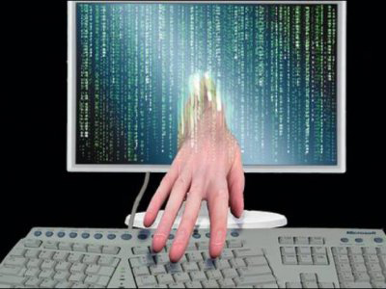
Проектирование и разработка интерфейса ПО

Slide 2
Содержание
Понятие интерфейса
Немного об эргономике
Требования к разработке интерфейса
Понятие диалога. Типы диалога.
Критерии хорошего диалога
Эвристические правила Якоба
Принципы построения интерфейсов
Литература

Slide 3


Вопросы
Что такое интерфейс?
Версии зала...

Slide 4

Пользовательский интерфейс
Пользовательский интерфейс представляет собой средство общения между пользователем и вычислительной системой

Slide 5
Факторы, влияющие на удобство работы с ПО
Факторы | Вызываются | Влияют на
Социальные факторы | Психологическим климатом | Эмоциональный комфорт
Физическая эргономика | Аппаратным обеспечением | Физический комфорт
Психологичес-кая эргономика | Качеством разработки ПО | Умственный комфорт

Slide 6
Стратегия разработки интерфейса
Разрабатывать интерфейс как отдельный компонент системы
Учитывать возможности аппаратных и программных средств
Последовательность в разработке
Использовать принятые принципы разработки интерфейса
Понять задачу и пользователя
Привлекать пользователя
Предусмотреть средства адаптации в рамках интерфейса

Slide 7
Пользовательский интерфейс
Пользовательский интерфейс представляет собой совокупность программных и аппаратных средств, обеспечивающих взаимодействие пользователя и вычислительной системы

Slide 8

Пользовательский интерфейс
С точки зрения программного обеспечения в состав интерфейса входят два компонента:
набор процессов ввода-вывода;
процесс диалога.

Slide 9
Пользовательский интерфейс
Процесс диалога — это механизм обмена информацией, который можно рассматривать как оболочку, включающую все входящие в систему процессы по выполнению определенных заданий.

Slide 10
Задачи диалогового процесса:
определение задания, которое пользователь возлагает на систему;
прием логически связанных входных данных от пользователя и размещение их в переменных соответствующего процесса в нужном формате;
вызов процесса выполнения требуемого задания;
вывод результатов обработки по окончании процесса.

Slide 11
Пользовательский интерфейс
Сообщения – порции информации, участвующие в диалоговом обмене.
Различают:
входные сообщения, которые генерируются человеком с помощью средств ввода;
выходные сообщения, которые генерируются компьютером в виде текста, звуковых сигналов и/или изображений и выдаются на устройства вывода.

Slide 12
Вопросы
Какие типы сообщений вы знаете?
Версии зала...

Slide 13
Типы сообщений при диалоге пользователя и системы
Команда
Про-цесс диа-лога
Ввод
Данные
Подсказка
Процесс выпол -нения задания
Данные
Вывод
Состояние
Ошибка
Справка

Slide 14
Типы диалога
Диалог, управляемый системой, — это диалог, в котором процесс жестко задает, какое задание можно выбрать и какие данные вводить.
Диалог, управляемый пользователем, — это диалог, в котором инициатива принадлежит пользователю.

Slide 15
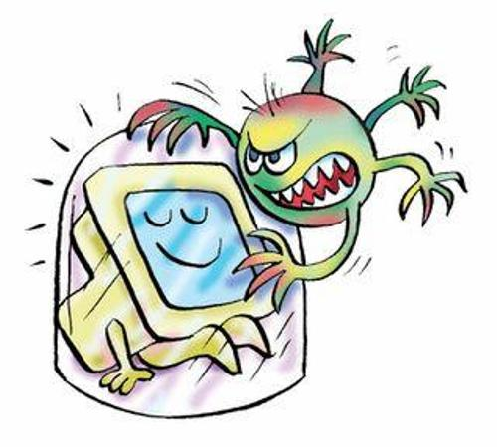
Типы диалога
вопрос и ответ;
меню;
экранных форм;
на базе команд.

Slide 16

Пользовательский интерфейс
HCI — это аббревиатура английского Human-Computer Interaction, что переводится как "взаимодействие человека и компьютера".

Slide 17
Общие принципы проектирования пользовательских интерфейсов
Программа должна помогать выполнить задачу, а не становиться этой задачей.
При работе с программой пользователь не должен ощущать себя дураком.
Программа должна работать так, чтобы пользователь не считал компьютер дураком.

Slide 18
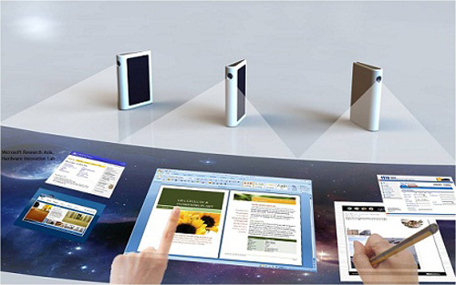
Критерии хорошего диалога
Естественность.
Последовательность.
Краткость.
Поддержка пользователя.
Гибкость.

Slide 19
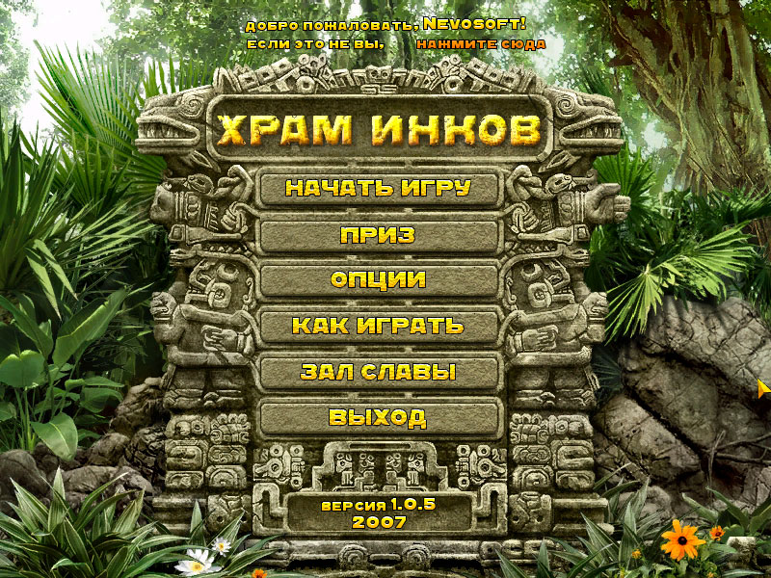
Естественный диалог
это, такой, который не вынуждает пользователя, взаимодействующего с системой существенно изменять свои традиционные способы решения задачи

Slide 20
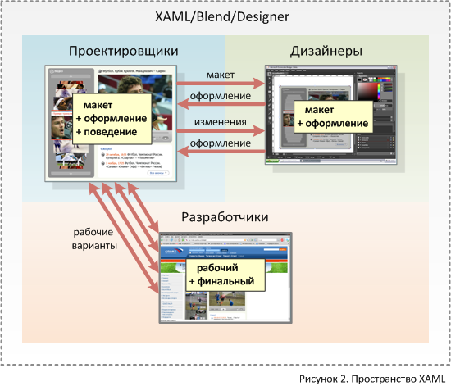
Последовательный диалог
гарантирует, что пользователь, освоивший работу одной части системы, не запутается, разбираясь с особенностями описания и работы другой части системы.

Slide 21
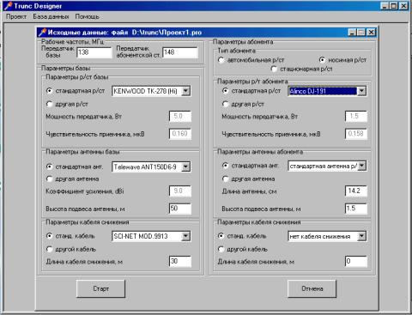
Краткий диалог
требует от пользователя ввода только минимума информации, необходимой для работы системы.

Slide 22
Поддержка пользователя
это мера помощи, которую диалог оказывает пользователю при его работе с системой.
Основные аспекты
Количество и качество инструкций
Характер сообщений об ошибках
Подтверждение каких-либо действий системы

Slide 23
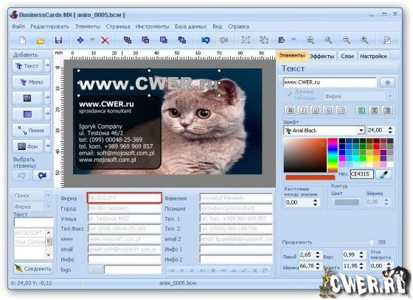
Гибкость
это мера того, насколько хорошо диалог соответствует различным уровням подготовки и производительности труда пользователя.

Slide 24
Правила проектирования интерфейсов
Якоб Нильсен (Jakob Nielsen),
Рольф Молич (Rolf Molich)
В 1990 г разработали набор эвристических правил, которые, наиболее часто используются в области дизайна интерфейса

Slide 25
Эвристические правила Якоба
Видимость состояния системы (правило обратной связи)
Информированность пользователя
Средства обеспечения обратной связи
Время оповещения
Равенство между системой и реальным миром
Свобода действий пользователя
Последовательность и стандарты
Предупреждение ошибок
Понимание лучше, чем запоминание
Гибкость и эффективность использования
Эстетичный и минималистический дизайн
Распознавание и исправление ошибок
Описание ошибки
Описание решения проблемы
Справка и документация

Slide 26
Эвристические правила Якоба
Возможность видеть состояние системы - система должна всегда информировать пользователей о том, что происходит, через соответствующую обратную связь в разумные сроки.

Slide 27
Эвристические правила Якоба
Соответствие системы реальному миру - система должна «разговаривать» с пользователем на одном языке, используя слова, фразы и понятия, которые знакомы пользователям, а не системно-ориентированные термины. Следуйте условиям реального мира, предоставляя информацию в естественном и логичном порядке.

Slide 28
Эвристические правила Якоба
Управление пользователями и их свобода - пользователи часто выбирают системные функции по ошибке, и необходим четко обозначенный "запасной выход" для того, чтобы выйти из ненужного состояния, не прибегая к помощи расширенного диалога. Обеспечьте возможность перехода на «шаг назад» и на «шаг вперёд».

Slide 29
Эвристические правила Якоба
Последовательность и стандарты - пользователи не должны быть в замешательстве по поводу использования тех или иных функций (не должен возникать вопрос, значат ли слова или действия одно и то же). Следуйте общепринятым стандартам.

Slide 30
Эвристические правила Якоба
Предотвращение ошибок - тщательная разработка, которая в первую очередь предотвращает возникновение проблем, даже лучше хороших сообщений об ошибках. Либо устраните элементы, предрасположенные к ошибкам, либо произведите их проверку и введите для пользователей опцию подтверждения перед совершением действия.

Slide 31
Эвристические правила Якоба
Не нагружайте память пользователя - не заставляйте пользователя хранить много информации в памяти. Делайте так, чтобы информация была по возможности на виду, и пользователю не приходилось запоминать информацию из одной части диалога для работы с другой. Инструкция по использованию системы должна быть видна и легкодоступна всякий раз, когда она может понадобиться.

Slide 32
Эвристические правила Якоба
Гибкость и эффективность использования - кнопки быстрого перехода, которые незаметны для начинающих пользователей, зачастую могут ускорить взаимодействие опытных пользователей системы. Таким образом, удовлетворяются требования как опытных, так и неопытных пользователей. Дайте возможность пользователям приспособиться к выполнению часто повторяемых действий.

Slide 33
Эвристические правила Якоба
Эстетичный и минималистский дизайн - диалоги не должны содержать информацию, которая несущественна или редко требуется. Каждый дополнительный блок информации в диалоге отвлекает внимание от основной, значимой информации и делает её менее заметной.

Slide 34
Эвристические правила Якоба
Помощь пользователям в распознавании, диагностике и восстановлении после ошибок - сообщения об ошибках должны быть написаны простым языком, точно указывать проблему и предлагать конструктивное решение..

Slide 35
Эвристические правила Якоба
Помощь и техническая документация - хорошо, если систему можно использовать, не прибегая к технической документации, но даже в этом случае может возникнуть необходимость получить какую-либо помощь. Должна быть возможность легко найти информацию такого рода в соответствии с проблемой пользователя и получить список конкретных шагов для решения задачи; при этом информации должно быть не слишком много..

Slide 36

Принципы построения интерфейсов
Золотое сечение
Кошелек Миллера
Принцип группировки
Бритва Оккама или KISS
Видимость отражает полезность
Умное заимствование

Slide 37
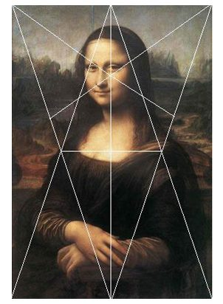
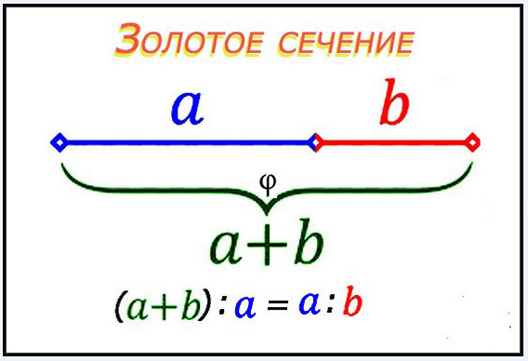
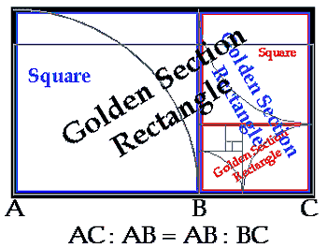
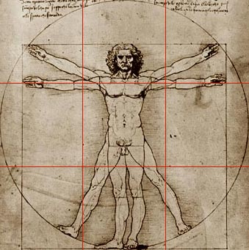

Slide 38
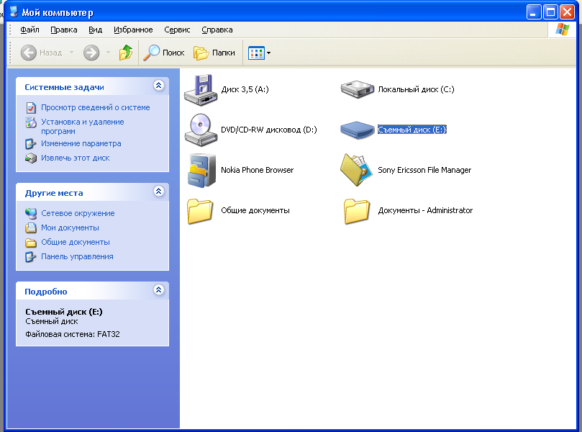
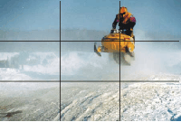
Золотое сечение
Золотое сечение — это самая комфортная для глаза пропорция, форма, в основе построения которой лежит сочетание симметрии и золотого сечения, способствует наилучшему зрительному восприятию и появлению ощущения красоты и гармонии.

Slide 39
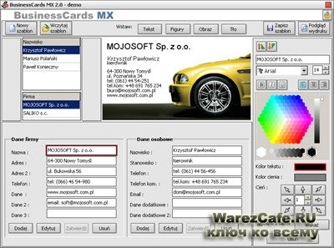

Кошелек Миллера
Следует группировать элементы в программе (кнопки на панелях инструментов, пункты меню, закладки, опции на этих закладках и т. п.)
В группе не более семи элементов, в крайнем случае — девяти.

Slide 40
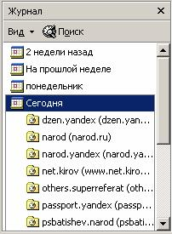
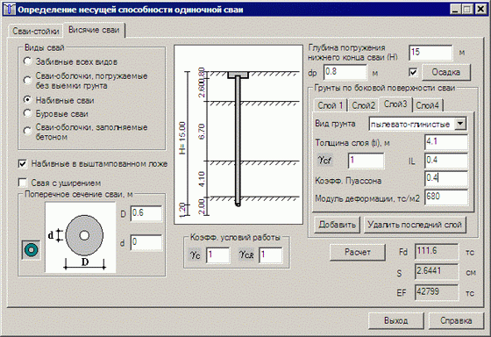
Принцип группировки
Экран программы должен быть разбит на ясно очерченные блоки элементов, может быть, даже с заголовком для каждого блока.
Группировка должна быть осмысленной: как расположение элементов в группах, так и расположение самих групп друг от друга должны быть продуманы.

Slide 41
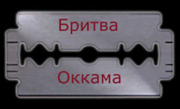
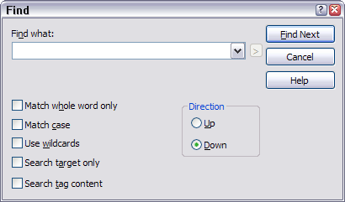
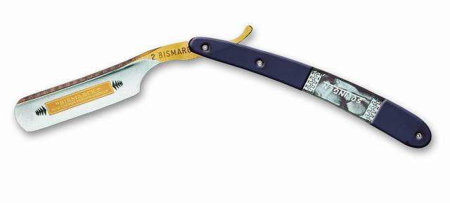
"Бритва Оккама"
Философский принцип гласит: "Не множить сущности без надобности". Или, как говорят американцы, KISS ("Keep It Simple, Stupid" — "He усложняй, болван").
На языке интерфейсов это означает, что:
любая задача должна решаться минимальным числом действий;
логика этих действий должна быть очевидной для пользователя;
движения курсора и даже глаз пользователя должны быть оптимизированы.

Slide 42
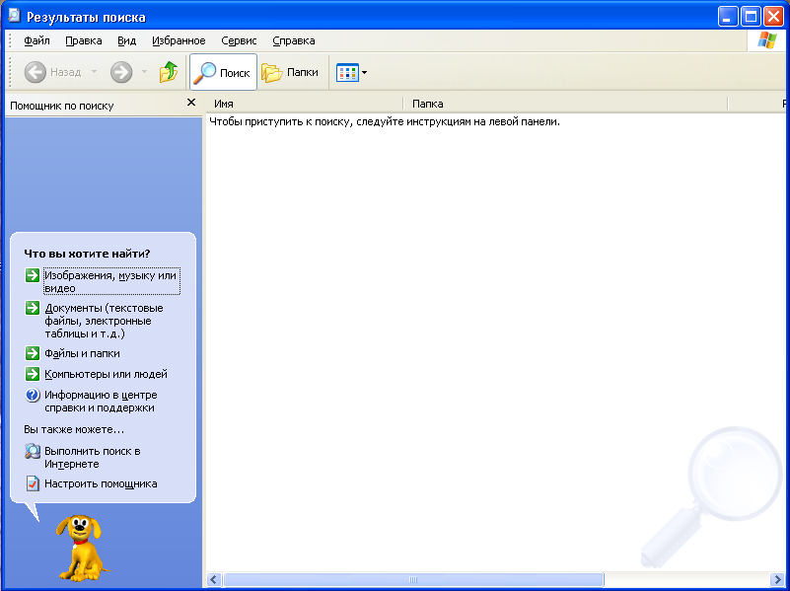

Видимость отражает полезность
Вынести самую важную информацию и элементы управления на первый план и сделать их легкодоступными пользователю, а менее важную — переместить, например, в меню

Slide 43
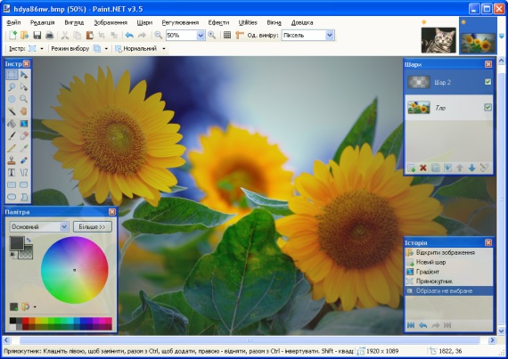

Умное заимствование
Заимствование широко распространенных приемов дизайна интерфейсов и удачных находок авторов конкурирующих программ позволяет резко сократить время обучения и повысить комфорт пользователя. При работе он будет использовать уже приобретенные навыки — этот вопрос затрагивает и принцип равенства между системой и реальным миром.

Slide 44
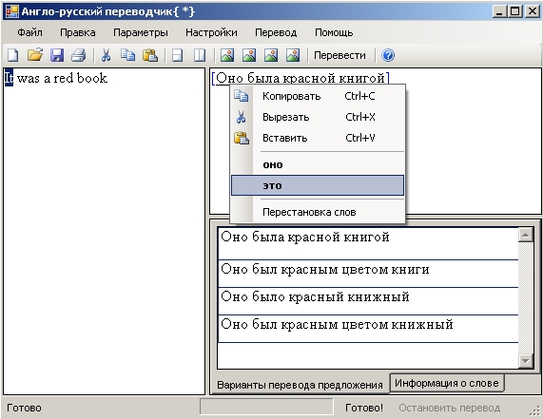
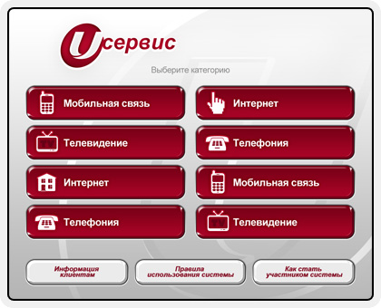
Меню

Slide 45
Меню
Следуйте стандартным соглашениям о расположении пунктов меню принятым в Windows File, Edit, View, и т.д.
Группируйте пункты меню в логическом порядке и по содержанию.
Для группировки пунктов в раскрывающихся меню используйте разделительные линии
Избегайте избыточных меню.
Избегайте пунктов меню верхнего уровня, не содержащих раскрывающихся меню
Не забывайте использовать символ троеточия для обозначения пунктов меню, активизирующих диалоговые окна.
Обязательно используйте клавиатурные эквиваленты команд и "горячие" клавиши.
Помещайте на панель инструментов часто используемые команды меню.

Slide 46
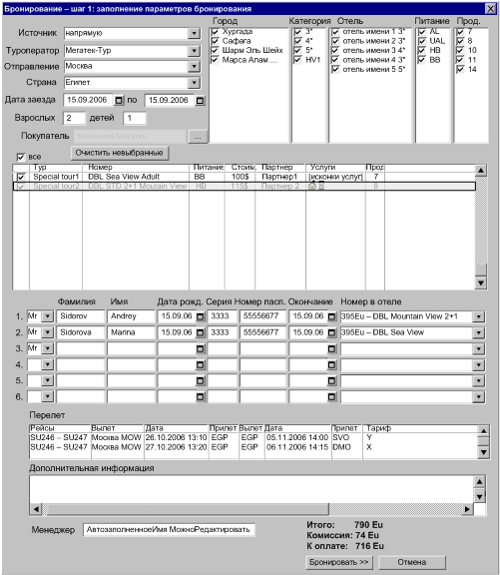
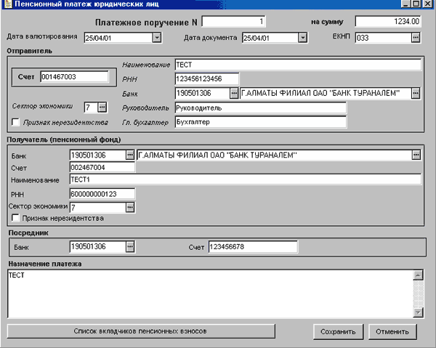
Форма

Slide 47
Приемы ускорения ввода данных
Всегда назначайте клавиатурные эквиваленты команд;
Расположение элементов должно быть согласовано с задачами пользователя.
Не заставляйте пользователя выполнять лишнюю работу.
Не ставьте работу формы в зависимость от содержимого отдельных полей.
Используйте заметную, но ненавязчивую обратную связь с пользователем.
Если возможно, выполняйте добавление и редактирование записей в одной и той же форме.

Slide 48
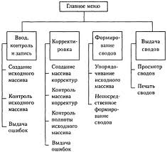
Дерево диалога

Slide 49
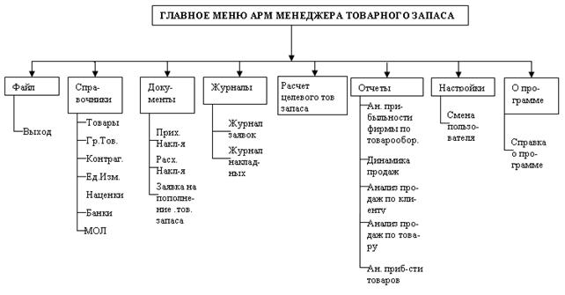
Дерево диалога

Slide 50
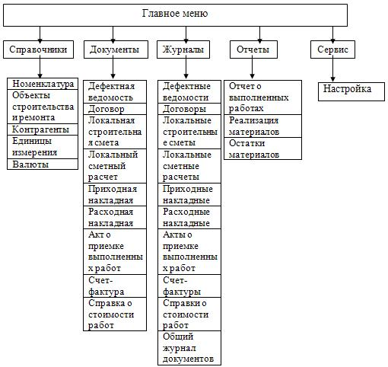
Дерево диалога

Slide 51
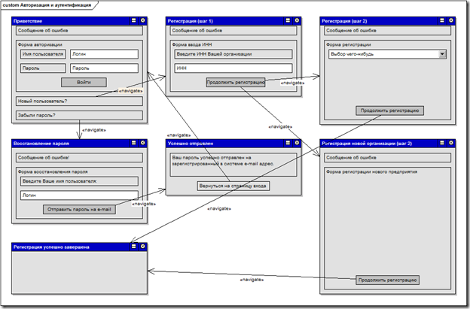
Навигация по окнам

Slide 52
Архитектура среды для разработки приложений
В основе эффективных ПИ лежат соглашения, принятые в 1987 г. корпорацией IBM в рамках проекта по созданию единой среды разработки приложений (Systems Application Architecture - SAA).
Целями проекта SSA явились:
1. Повышение производительности труда программистов и конечных пользователей.
2. Облегчение эксплуатации и сопровождения ПО.
3. Повышение эффективности распределенной обработки информации.
4. Увеличение отдачи инвестиций в разработку информационных систем.

Slide 53
System Applicacion Architecture (SAA) - Архитектура среды для разработки приложений
SAA состоит из четырех компонентов, названных соответственно:
соглашения по интерфейсу пользователя (Common User Access - CUA);
соглашения по программному интерфейсу (Common Programming Interface - CPI);
соглашения по разработке приложений (Common Applications - CA);
соглашения по коммуникациям (Common Communications Support - CCS).

Slide 54
Архитектура среды для разработки приложений
CUA - это множество правил и принципов, регулирующих многие из основных аспектов разработки пользовательского интерфейса (ПИ).
CUA спроектирован как система-посредник между пользователем и системой.

Slide 55
Требования включенные в CUA:
использование окон;
проектирование панели, специфическая компоновка панели, панель типов, поля выбора и поля ввода, управление курсором и скроллинг, цвет и выделение;
разработка диалога в форме действий управления диалогом, и в форме диалогов всплывающих окон;

Slide 56
Требования включенные в CUA:
помощь пользователю обеспечивается сообщениями и средством Help;
назначение клавиш;
назначение пользовательских опций;
поддержка национального языка;
терминология.

Slide 57
Литература
Гагарина Л.Г., Кокорева Е.В., Виснадул Б.Д. Технология разработки программного обеспечения.- М: ИД «ФОРУМ»: ИНФРА-М, 2008.
Иванова Г.С. Технология программирования. – М: КНОРУС, 2011.
Эвристические правила Якоба, [Электронный ресурс] http://www.useit.com/papers/heuristic/heHristic_list.html.

